Slide 1
Codice di Prevenzione Incendi
Compartimentazione S3
Corso di aggiornamento
Ministero dell’Interno
Dipartimento dei Vigili del Fuoco, del Soccorso Pubblico e della Difesa Civile
Comando Provinciale Vigili del Fuoco di Caserta

Slide 2
RESISTENZA AL FUOCO
LA FINALITÀ DELLA COMPARTIMENTAZIONE È DI
LIMITARE LA PROPAGAZIONE DELL'INCENDIO E DEI
SUOI EFFETTI VERSO ALTRE ATTIVITÀ O
ALL'INTERNO DELLA STESSA ATTIVITÀ.
Ministero dell’Interno
Dipartimento dei Vigili del Fuoco, del Soccorso Pubblico e della Difesa Civile
Comando Provinciale Vigili del Fuoco di Caserta

Slide 3
LIVELLI DI PRESTAZIONE
Ministero dell’Interno
Dipartimento dei Vigili del Fuoco, del Soccorso Pubblico e della Difesa Civile
Comando Provinciale Vigili del Fuoco di Caserta

Slide 4
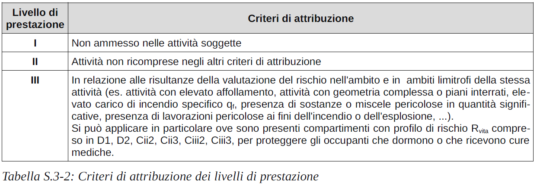
CRITERI DI ATTRIBUZIONE
Ministero dell’Interno
Dipartimento dei Vigili del Fuoco, del Soccorso Pubblico e della Difesa Civile
Comando Provinciale Vigili del Fuoco di Caserta

Slide 5
SOLUZIONI CONFORMI PER IL LIVELLO DI PRESTAZIONE II
Al fine di limitare la propagazione dell'incendio verso altre attività deve essere impiegata almeno una delle seguenti soluzioni conformi:
inserire le diverse attività in compartimenti antincendio distinti;
interporre distanze di separazione su spazio a cielo libero tra le diverse attività contenute in opere da costruzione.
Ministero dell’Interno
Dipartimento dei Vigili del Fuoco, del Soccorso Pubblico e della Difesa Civile
Comando Provinciale Vigili del Fuoco di Caserta

Slide 6
SOLUZIONI CONFORMI PER IL LIVELLO DI PRESTAZIONE II
Al fine di limitare la propagazione dell'incendio all'interno della stessa attività deve essere impiegata almeno una delle seguenti soluzioni conformi:
suddividere la volumetria dell'opera da costruzione contenente l'attività, in compartimenti antincendio;
interporre distanze di separazione su spazio a cielo libero tra opere da costruzione che contengono l'attività.
Ministero dell’Interno
Dipartimento dei Vigili del Fuoco, del Soccorso Pubblico e della Difesa Civile
Comando Provinciale Vigili del Fuoco di Caserta

Slide 7
SOLUZIONI CONFORMI PER IL LIVELLO DI PRESTAZIONE III
Si applicano le soluzioni conformi per il livello di prestazione II impiegando elementi a tenuta di fumo (Sa) per la chiusura dei vani di comunicazione fra compartimenti.
SOLUZIONI ALTERNATIVE
Sono ammesse soluzioni alternative per tutti i livelli di prestazione. Al fine di dimostrare il raggiungimento del collegato livello di prestazione il progettista deve impiegare uno dei metodi di cui al paragrafo G.2.6.
Ministero dell’Interno
Dipartimento dei Vigili del Fuoco, del Soccorso Pubblico e della Difesa Civile
Comando Provinciale Vigili del Fuoco di Caserta

Slide 8
CARATTERISTICHE GENERALI DELLA COMPARTIMENTAZIONE
SPAZIO SCOPERTO
Lo spazio scoperto è uno spazio a cielo libero o superiormente grigliato, anche delimitato su tutti i lati, avente:
superficie lorda minima libera espressa in m² non inferiore a quella calcolata moltiplicando per 3 l'altezza in metri della parete più bassa che lo delimita;
distanza fra le strutture verticali che delimitano lo spazio scoperto non inferiore a 3,50 m.
Ministero dell’Interno
Dipartimento dei Vigili del Fuoco, del Soccorso Pubblico e della Difesa Civile
Comando Provinciale Vigili del Fuoco di Caserta

Slide 9
CARATTERISTICHE GENERALI DELLA COMPARTIMENTAZIONE
SPAZIO SCOPERTO
Se le pareti delimitanti lo spazio a cielo libero o grigliato hanno strutture che aggettano o rientrano, detto spazio è considerato scoperto se sono rispettate le condizioni del punto 1 e se il rapporto fra la sporgenza (o rientranza) e la relativa altezza di impostazione è non superiore ad 1/2.
La superficie lorda minima libera dello spazio scoperto deve risultare al netto delle superfici aggettanti.
La minima distanza di 3,50 m deve essere computata fra le pareti più vicine in caso di rientranze, fra parete e limite esterno della proiezione dell'aggetto in caso di sporgenza, fra i limiti esterni delle proiezioni di aggetti prospicienti.
Ministero dell’Interno
Dipartimento dei Vigili del Fuoco, del Soccorso Pubblico e della Difesa Civile
Comando Provinciale Vigili del Fuoco di Caserta

Slide 10
CARATTERISTICHE GENERALI DELLA COMPARTIMENTAZIONE
FILTRO
Il filtro è un compartimento antincendio avente:
classe di resistenza al fuoco non inferiore a 30 minuti;
due o più porte almeno E 30-Sa munite di congegni di autochiusura;
carico di incendio specifico q_{f} non superiore a 50 MJ/m².
Ministero dell’Interno
Dipartimento dei Vigili del Fuoco, del Soccorso Pubblico e della Difesa Civile
Comando Provinciale Vigili del Fuoco di Caserta

Slide 11
CARATTERISTICHE GENERALI DELLA COMPARTIMENTAZIONE
FILTRO A PROVA DI FUMO
Il filtro a prova di fumo è un filtro con una delle seguenti caratteristiche aggiuntive:
dotato di camino di ventilazione ai fini dello smaltimento dei fumi d'incendio, adeguatamente progettato e di sezione comunque non inferiore a O,10 m², sfociante al di sopra della copertura dell'opera da costruzione;
mantenuto in sovrappressione, ad almeno 30 Pa in condizioni di emergenza, da specifico sistema progettato, realizzato e gestito secondo la regola dell'arte;
Nota: Il sistema di sovrappressione deve comunque consentire la facile apertura delle porte per le finalità d'esodo (capitolo S.4), nonché la loro completa autochiusura in fase di attivazione dell'impianto.
Ministero dell’Interno
Dipartimento dei Vigili del Fuoco, del Soccorso Pubblico e della Difesa Civile
Comando Provinciale Vigili del Fuoco di Caserta

Slide 12
CARATTERISTICHE GENERALI DELLA COMPARTIMENTAZIONE
FILTRO A PROVA DI FUMO
areato direttamente verso l'esterno con aperture di superficie utile complessiva non inferiore a 1 m². Tali aperture devono essere permanentemente aperte o dotate di chiusura facilmente apribile in caso di incendio in modo automatico o manuale. È escluso l'impiego di condotti.
Ministero dell’Interno
Dipartimento dei Vigili del Fuoco, del Soccorso Pubblico e della Difesa Civile
Comando Provinciale Vigili del Fuoco di Caserta

Slide 13
CARATTERISTICHE GENERALI DELLA COMPARTIMENTAZIONE
COMPARTIMENTO A PROVA DI FUMO
Il compartimento a prova di fumo deve essere realizzato in modo da garantire una delle seguenti misure antincendio aggiuntive verso i compartimenti comunicanti dai quali si intende garantire la protezione dall'ingresso di fumo:
il compartimento è dotato di un sistema di pressione differenziale progettato, installato e gestito secondo la regola dell'arte, in conformità alle norme adottate dall'ente di normazione
Ministero dell’Interno
Dipartimento dei Vigili del Fuoco, del Soccorso Pubblico e della Difesa Civile
Comando Provinciale Vigili del Fuoco di Caserta

Slide 14
CARATTERISTICHE GENERALI DELLA COMPARTIMENTAZIONE
COMPARTIMENTO A PROVA DI FUMO
i compartimenti comunicanti da cui si intende garantire la protezione dall'ingresso di fumo sono dotati di SEFC che mantengono i fumi al di sopra dei varchi di comunicazione (Capitolo S.8);
Ministero dell’Interno
Dipartimento dei Vigili del Fuoco, del Soccorso Pubblico e della Difesa Civile
Comando Provinciale Vigili del Fuoco di Caserta

Slide 15
CARATTERISTICHE GENERALI DELLA COMPARTIMENTAZIONE
COMPARTIMENTO A PROVA DI FUMO
il compartimento è dotato di SEFC, i compartimenti comunicanti da cui si intende garantire la protezione dall'ingresso di fumo sono dotati di SEFC (Capitolo S.8);
Ministero dell’Interno
Dipartimento dei Vigili del Fuoco, del Soccorso Pubblico e della Difesa Civile
Comando Provinciale Vigili del Fuoco di Caserta

Slide 16
CARATTERISTICHE GENERALI DELLA COMPARTIMENTAZIONE
COMPARTIMENTO A PROVA DI FUMO
il compartimento è separato con spazio scoperto dai compartimenti comunicanti da cui si intende garantire la protezione dall'ingresso di fumo;
Ministero dell’Interno
Dipartimento dei Vigili del Fuoco, del Soccorso Pubblico e della Difesa Civile
Comando Provinciale Vigili del Fuoco di Caserta

Slide 17
CARATTERISTICHE GENERALI DELLA COMPARTIMENTAZIONE
COMPARTIMENTO A PROVA DI FUMO
il compartimento è separato con filtro a prova di fumo dai compartimenti comunicanti da cui si intende garantire la protezione dall'ingresso di fumo;
Ministero dell’Interno
Dipartimento dei Vigili del Fuoco, del Soccorso Pubblico e della Difesa Civile
Comando Provinciale Vigili del Fuoco di Caserta

Slide 18
CARATTERISTICHE GENERALI DELLA COMPARTIMENTAZIONE
COMPARTIMENTO A PROVA DI FUMO
il compartimento è separato con altri compartimenti a prova di fumo dai compartimenti comunicanti da cui si intende garantire la protezione dall'ingresso di fumo.
Ministero dell’Interno
Dipartimento dei Vigili del Fuoco, del Soccorso Pubblico e della Difesa Civile
Comando Provinciale Vigili del Fuoco di Caserta

Slide 19
COMPARTIMENTAZIONE
REGOLE GENERALI
Devono essere inseriti in compartimenti distinti:
ciascun piano interrato e fuori terra di attività multipiano;
aree dell'attività con diverso profilo di rischio;
altre attività (es. afferenti ad altro responsabile dell'attività, di diversa tipologia) ospitate nella medesima opera da costruzione.
Ministero dell’Interno
Dipartimento dei Vigili del Fuoco, del Soccorso Pubblico e della Difesa Civile
Comando Provinciale Vigili del Fuoco di Caserta

Slide 20
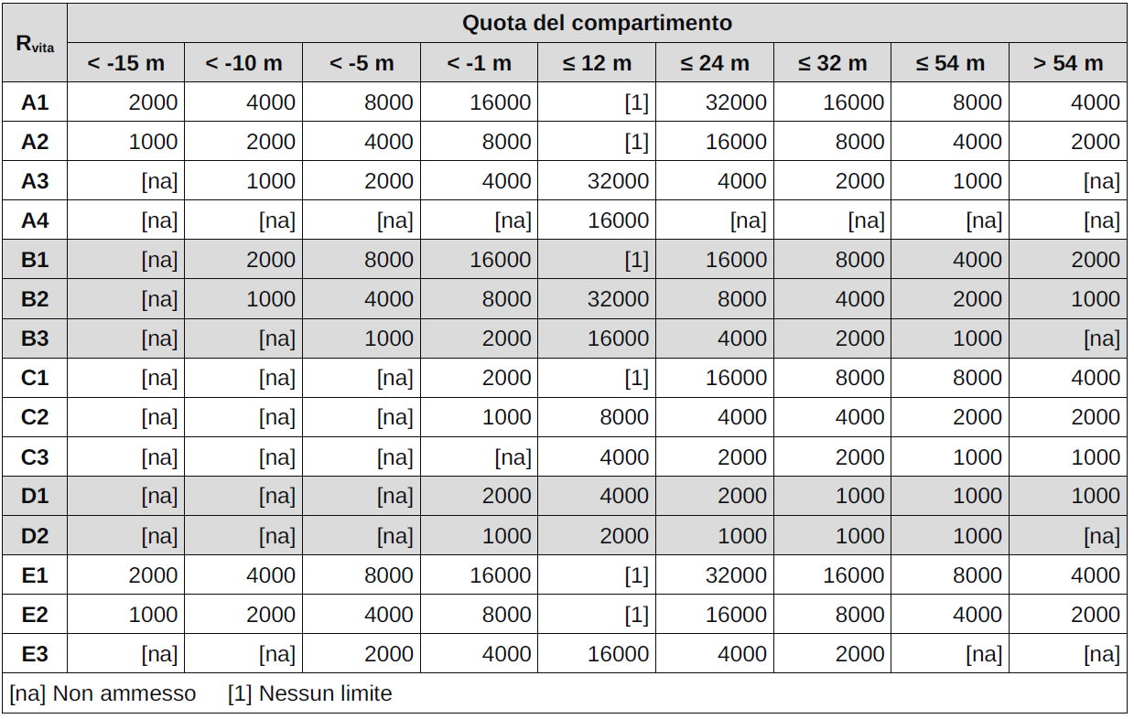
COMPARTIMENTAZIONE
SUPERFICIE LORDA
Ministero dell’Interno
Dipartimento dei Vigili del Fuoco, del Soccorso Pubblico e della Difesa Civile
Comando Provinciale Vigili del Fuoco di Caserta

Slide 21
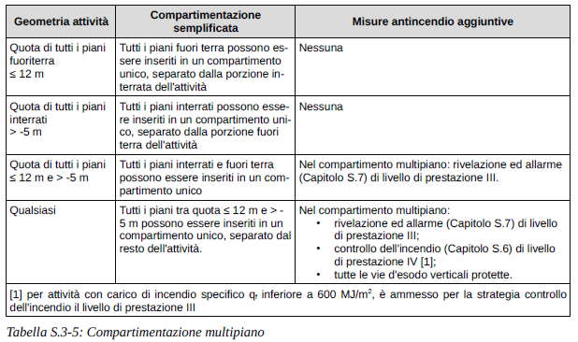
COMPARTIMENTAZIONE MULTIPIANO
Per attività in cui i profili di rischio R_{vita} di tutti i compartimenti siano compresi in A1, A2, B1, B2, C1, C2, nel rispetto della
massima superficie
di compartimento
… è generalmente
accettabile la
Compartimentazione
multipiano
Ministero dell’Interno
Dipartimento dei Vigili del Fuoco, del Soccorso Pubblico e della Difesa Civile
Comando Provinciale Vigili del Fuoco di Caserta

Slide 22
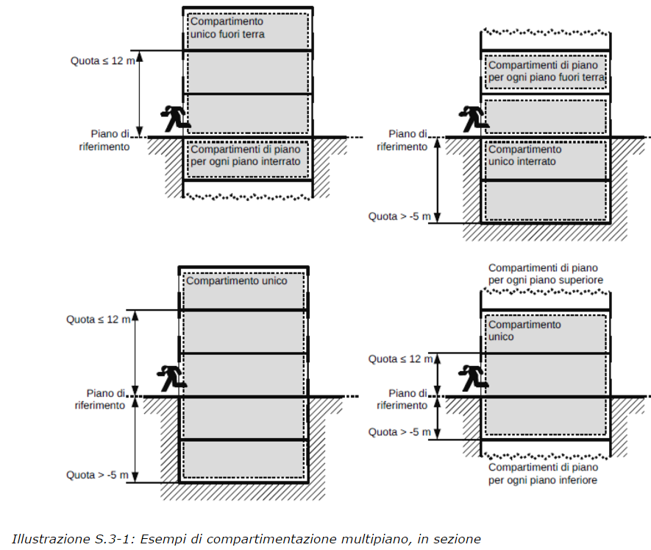
COMPARTIMENTAZIONE MULTIPIANO
Nessuna misura aggiuntiva di protezione antincendio
rivelazione ed allarme di livello di prestazione III
rivelazione ed allarme di livello di prestazione III;
controllo dell'incendio di livello di prestazione IV
tutte le vie d'esodo verticali protette
Ministero dell’Interno
Dipartimento dei Vigili del Fuoco, del Soccorso Pubblico e della Difesa Civile
Comando Provinciale Vigili del Fuoco di Caserta

Slide 23
REALIZZAZIONE DELLA COMPARTIMENTAZIONE DETERMINAZIONE DELLA CLASSE DI RESISTENZA AL FUOCO
La classe di resistenza al fuoco minima di ogni compartimento è determinata secondo quanto previsto nel capitolo S.2.
In caso di compartimenti adiacenti, riferiti a responsabili di attività diversi, gli elementi di separazione degli stessi devono avere caratteristiche di resistenza al fuoco non inferiori a EI 60, salvo quanto previsto al comma 1.
Ministero dell’Interno
Dipartimento dei Vigili del Fuoco, del Soccorso Pubblico e della Difesa Civile
Comando Provinciale Vigili del Fuoco di Caserta

Slide 24
REALIZZAZIONE DELLA COMPARTIMENTAZIONE DETERMINAZIONE DELLA CLASSE DI RESISTENZA AL FUOCO
La classe di resistenza al fuoco minima di ogni compartimento è determinata secondo quanto previsto nel capitolo S.2.
In caso di compartimenti adiacenti, riferiti a responsabili di attività diversi, gli elementi di separazione degli stessi devono avere caratteristiche di resistenza al fuoco non inferiori a EI 60, salvo quanto previsto al comma 1.
Ministero dell’Interno
Dipartimento dei Vigili del Fuoco, del Soccorso Pubblico e della Difesa Civile
Comando Provinciale Vigili del Fuoco di Caserta

Slide 25
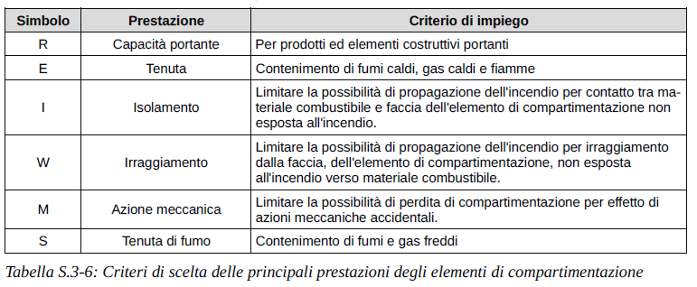
REALIZZAZIONE DELLA COMPARTIMENTAZIONE SELEZIONE DELLE PRESTAZIONI DEGLI ELEMENTI
Le prestazioni degli elementi di compartimentazione sono selezionate secondo i criteri di impiego riportati alla tabella S.3-6
Ministero dell’Interno
Dipartimento dei Vigili del Fuoco, del Soccorso Pubblico e della Difesa Civile
Comando Provinciale Vigili del Fuoco di Caserta

Slide 26
REALIZZAZIONE DELLA COMPARTIMENTAZIONE SELEZIONE DELLE PRESTAZIONI DEGLI ELEMENTI
Tutte le chiusure dei varchi di comunicazione tra compartimenti devono possedere analoga classe di resistenza al fuoco…
Tutte le chiusure dei varchi tra compartimenti e vie di esodo di una stessa attività dovrebbero essere almeno a tenuta di fumi caldi (E) e freddi (Sa). Non è normalmente richiesto il requisito di isolamento (I) e di irraggiamento (W).
Le porte tagliafuoco installate lungo le principali vie di passaggio degli occupanti dovrebbero essere preferibilmente munite di fermo elettromagnetico in apertura, asservito ad IRAI.
Ministero dell’Interno
Dipartimento dei Vigili del Fuoco, del Soccorso Pubblico e della Difesa Civile
Comando Provinciale Vigili del Fuoco di Caserta

Slide 27
REALIZZAZIONE DELLA COMPARTIMENTAZIONE CONTINUITÀ DELLA COMPARTIMENTAZIONE
Le compartimentazioni orizzontali e verticali devono formare una barriera continua ed uniforme contro la propagazione degli effetti dell'incendio. Particolare cura nella realizzazione deve essere garantita:
nelle giunzioni tra gli elementi di compartimentazione, grazie alla corretta posa in opera,
in corrispondenza dell'attraversamento degli impianti tecnologici o di processo
in corrispondenza di canalizzazioni aerauliche, per mezzo dell'installazione di serrande tagliafuoco o impiegando canalizzazioni resistenti al fuoco per l'attraversamento dei compartimenti;
Ecc;
Ministero dell’Interno
Dipartimento dei Vigili del Fuoco, del Soccorso Pubblico e della Difesa Civile
Comando Provinciale Vigili del Fuoco di Caserta

Slide 28
DISTANZA DI SEPARAZIONE PER LIMITARE LA PROPAGAZIONE DELL'INCENDIO
L'interposizione della distanza di separazione "d" in spazio a cielo libero tra ambiti della stessa attività o tra attività diverse consente di limitare la propagazione dell'incendio.
Ai fini della definizione di una soluzione conforme si impone ad un valore di E_{soglia} pari a 12,6 kW/m² di irraggiamento termico dell'incendio sul bersaglio. Tale soglia è considerata adeguatamente conservativa per limitare l'innesco di qualsiasi tipologia di materiale, in quanto rappresenta il valore limite convenzionale entro il quale non avviene innesco del legno in aria stazionaria.
Ministero dell’Interno
Dipartimento dei Vigili del Fuoco, del Soccorso Pubblico e della Difesa Civile
Comando Provinciale Vigili del Fuoco di Caserta

Slide 29
DISTANZA DI SEPARAZIONE PER LIMITARE LA PROPAGAZIONE DELL'INCENDIO
Qualora il carico d'incendio q_{f} nei compartimenti dell'attività sia inferiore a 600 MJ/m², si considera soluzione conforme l'interposizione di spazio scoperto (paragrafo S.3.5.1) tra ambiti della stessa attività o tra attività diverse.
Ai fini della definizione di una soluzione alternativa per la presente misura antincendio, il progettista può impiegare la procedura analitica del paragrafo S.3.11.3, impiegando un valore Esoglia adeguato al bersaglio effettivamente esposto all'incendio.
Ministero dell’Interno
Dipartimento dei Vigili del Fuoco, del Soccorso Pubblico e della Difesa Civile
Comando Provinciale Vigili del Fuoco di Caserta

Slide 30
METODI PER LA DETERMINAZIONE DELLA DISTANZA DI SEPARAZIONE
Si definiscono elementi radianti le aperture ed i rivestimenti della facciata tramite i quali viene emesso verso l'esterno il flusso di energia radiante dell'incendio (es. finestre, porte-finestre, rivestimenti di facciata combustibili, pannellature metalliche, vetrate, aperture in genere, ...).
Il piano radiante è una delle superfici convenzionali dell'edificio dalle quali sono valutate le distanze di separazione. Il progettista individua, per ciascuna opera da costruzione, uno o più piani radianti rispetto ai quali determinare le distanze di separazione.
Ministero dell’Interno
Dipartimento dei Vigili del Fuoco, del Soccorso Pubblico e della Difesa Civile
Comando Provinciale Vigili del Fuoco di Caserta

Slide 31
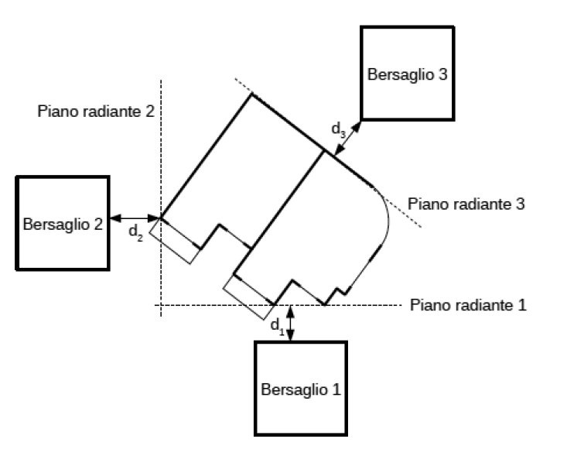
METODI PER LA DETERMINAZIONE DELLA DISTANZA DI SEPARAZIONE
Per determinare ciascun piano radiante, si approssimano le chiusure d'ambito dell'opera da costruzione con piani verticali tangenti e non intersecanti la costruzione.
Ministero dell’Interno
Dipartimento dei Vigili del Fuoco, del Soccorso Pubblico e della Difesa Civile
Comando Provinciale Vigili del Fuoco di Caserta

Slide 32
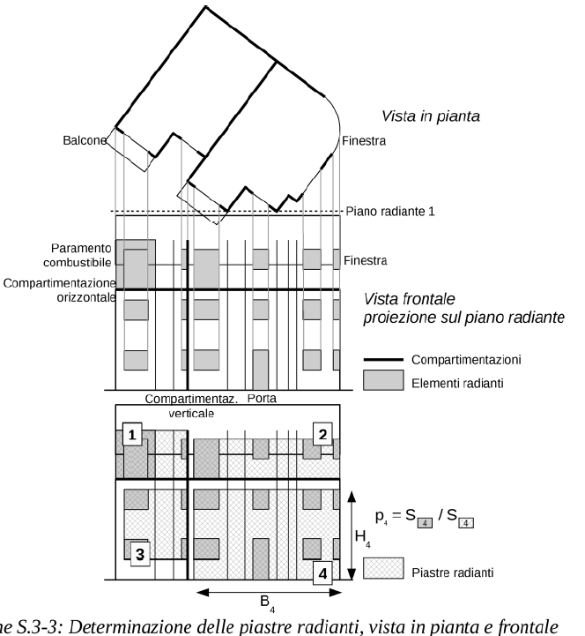
METODI PER LA DETERMINAZIONE DELLA DISTANZA DI SEPARAZIONE
Sul piano radiante si
proiettano ortogonalmente:
la geometria degli elementi
radianti;
i confini di compartimentazione
(es. solai resistenti al fuoco,
pareti resistenti al fuoco, ...).
È definita piastra radiante
ciascuna porzione del piano
radiante impiegata per il
calcolo semplificato
dell'irraggiamento termico
sul bersaglio. Per ciascun piano
radiante sono individuate dal
progettista una o più piastre
radianti.
Ministero dell’Interno
Dipartimento dei Vigili del Fuoco, del Soccorso Pubblico e della Difesa Civile
Comando Provinciale Vigili del Fuoco di Caserta

Slide 33
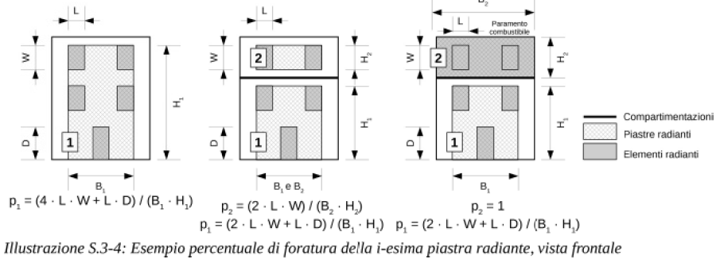
METODI PER LA DETERMINAZIONE DELLA DISTANZA DI SEPARAZIONE
Per determinare le piastre radianti, si esegue l'inviluppo delle proiezioni degli elementi radianti prima definiti per mezzo di rettangoli di base B_{i} ed altezza H_{i} si determina la percentuale di foratura che non può essere inferiore a 0,2
p_{i} = S_{elementi_radianti}/S_{piastre_radianti}
Ministero dell’Interno
Dipartimento dei Vigili del Fuoco, del Soccorso Pubblico e della Difesa Civile
Comando Provinciale Vigili del Fuoco di Caserta

Slide 34
PROCEDURA PER LA DETERMINAZIONE TABELLARE DELLA DISTANZA DI SEPARAZIONE
La presente procedura tabellare consente di determinare la distanza di separazione che limita l'irraggiamento termico dell'incendio sul bersaglio ad un valore E_{soglia} di 12,6 kW/m².
Per l'i-esima piastra radiante, la distanza di separazione d_{i} è calcolata con la seguente relazione:
d_{i} = α_{i} • p_{i}+β_{i}
d_{i} distanza di separazione [m]
p_{i} percentuale di foratura per l'i-esima piastra radiante
α_{i}, β_{i} coefficienti ricavati alternativamente dalle tabelle S.3-7 o S.3-8 in relazione al carico di incendio specifico q_{f} nella porzione d'edificio retrostante l'i-esima piastra radiante ed alle dimensioni della piastra radiante Bi ed Hi.
Qualora il compartimento retrostante l'i-esima piastra radiante sia dotato di misure di controllo dell'incendio (Capitolo S.6) di livello di prestazione IV o superiore (sprinkelr), la relativa distanza di separazione di può essere dimezzata.
Ministero dell’Interno
Dipartimento dei Vigili del Fuoco, del Soccorso Pubblico e della Difesa Civile
Comando Provinciale Vigili del Fuoco di Caserta

Slide 35
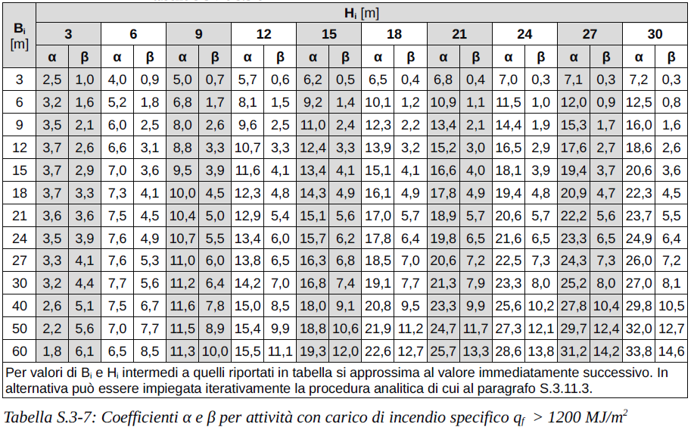
PROCEDURA PER LA DETERMINAZIONE TABELLARE DELLA DISTANZA DI SEPARAZIONE
Ministero dell’Interno
Dipartimento dei Vigili del Fuoco, del Soccorso Pubblico e della Difesa Civile
Comando Provinciale Vigili del Fuoco di Caserta

Slide 36
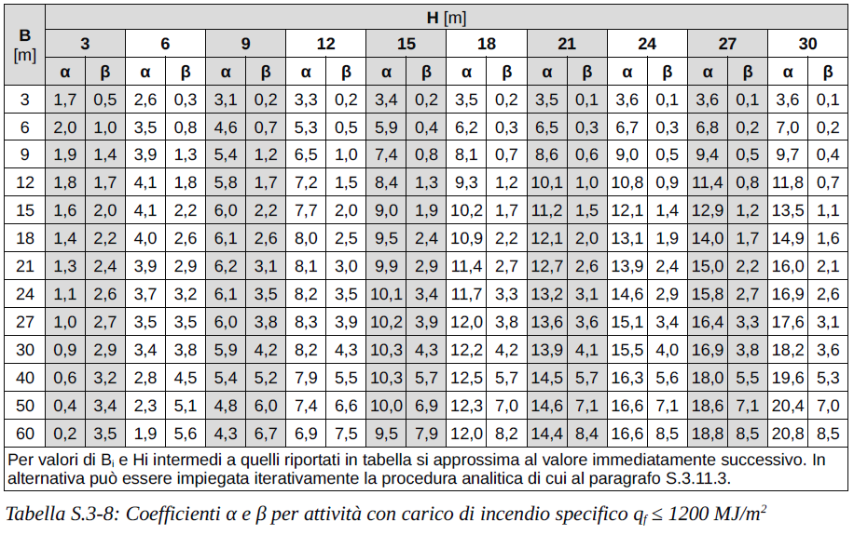
PROCEDURA PER LA DETERMINAZIONE TABELLARE DELLA DISTANZA DI SEPARAZIONE
Ministero dell’Interno
Dipartimento dei Vigili del Fuoco, del Soccorso Pubblico e della Difesa Civile
Comando Provinciale Vigili del Fuoco di Caserta

Slide 37
PROCEDURA PER LA DETERMINAZIONE ANALITICA DELLA DISTANZA DI SEPARAZIONE
La procedura analitica consente di determinare la distanza di separazione che limita l'irraggiamento termico dell'incendio sul bersaglio ad una qualsiasi soglia E_{soglia} espressa in kW/m².
La distanza d_{i} misurata tra l'i-esima piastra radiante ed il bersaglio garantisce adeguata separazione se è verificata la seguente relazione: F2-1 • E1 • ε_{f} < E_{soglia}
F2-1 fattore di vista
E1 potenza termica radiante dovuta all'incendio convenzionale[kW/m2]
ε_{f} emissività della fiamma
E_{soglia} soglia di irraggiamento dell'incendio sul bersaglio[kW/m²]
Ministero dell’Interno
Dipartimento dei Vigili del Fuoco, del Soccorso Pubblico e della Difesa Civile
Comando Provinciale Vigili del Fuoco di Caserta

Slide 38
PROCEDURA PER LA DETERMINAZIONE ANALITICA DELLA DISTANZA DI SEPARAZIONE
Verifica
B_{i} larghezza i-esima della piastra radiante[m]
H_{i} altezza i-esima della piastra radiante[m]
p_{i} percentuale di foratura dell'i-esima piastra radiante
d_{i} distanza tra l'i-esima piastra radiante ed il bersaglio[m]
E1 (potenza termica radiante dell'incendio convenzionale) è imposta in funzione del carico di incendio specifico q_{f}
L'emissività della fiamma εf
d_{f} spessore della fiamma pari a 2/3 dell'altezza del varco da cui esce la fiamma [m]
Ministero dell’Interno
Dipartimento dei Vigili del Fuoco, del Soccorso Pubblico e della Difesa Civile
Comando Provinciale Vigili del Fuoco di Caserta

